Slide 1
Bluehost 後臺管理
https://my.bluehost.com/web-hosting/cplogin

Slide 2
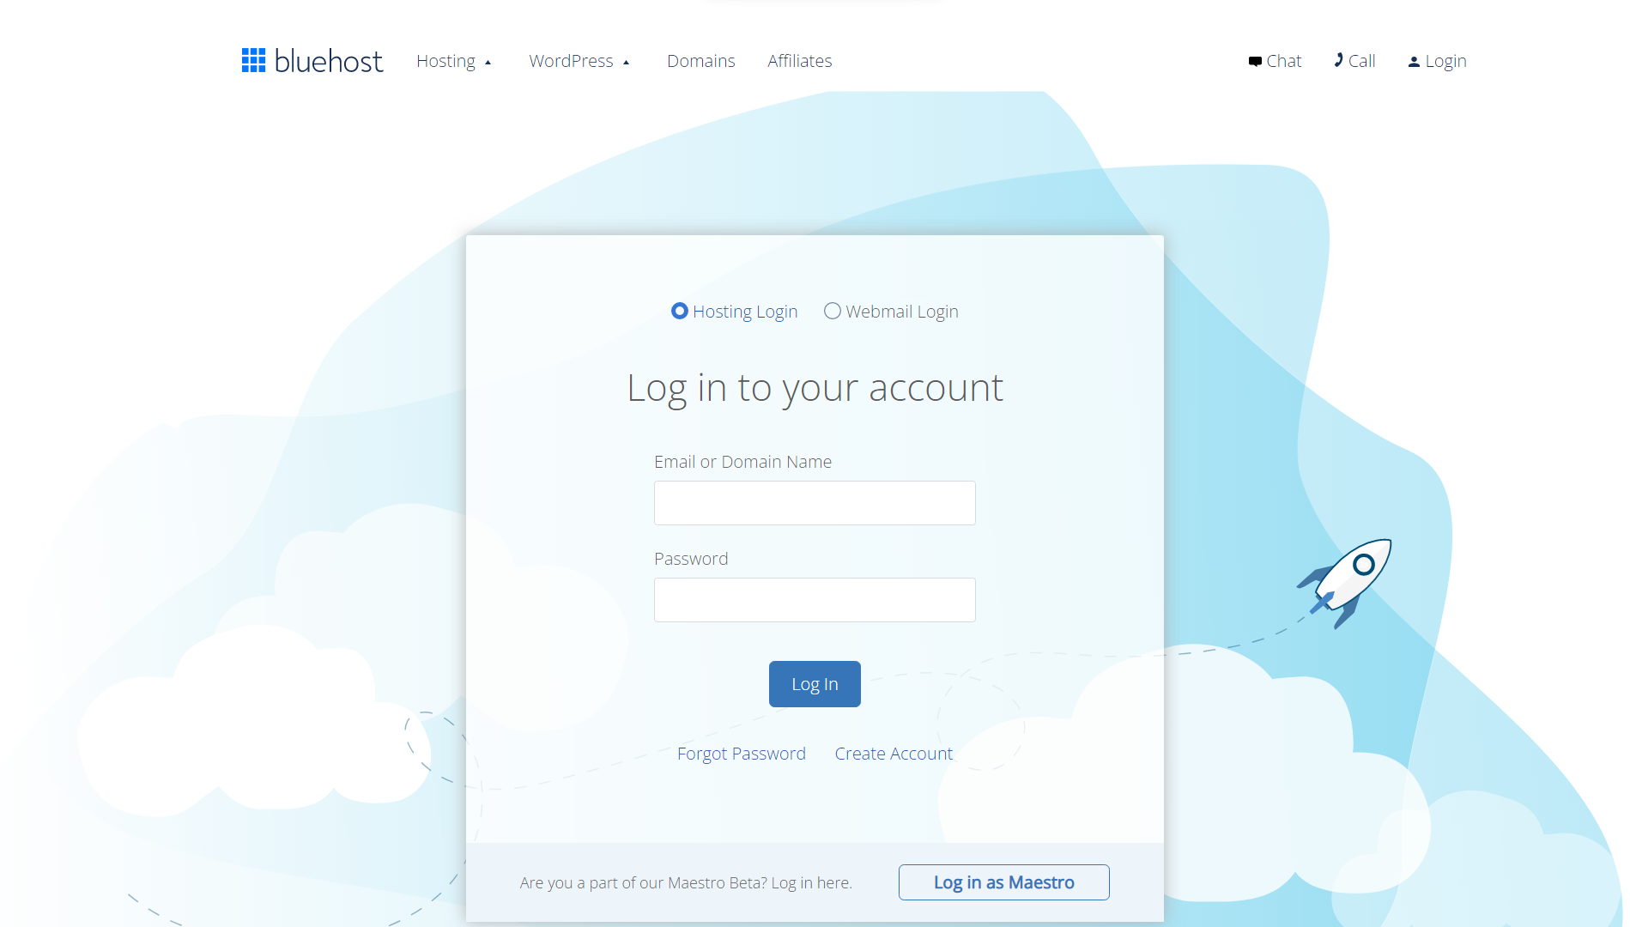
登入
密碼大小寫有分
(密碼請勿外洩，感謝!)
如果重複登入可能會被登出~

Slide 3
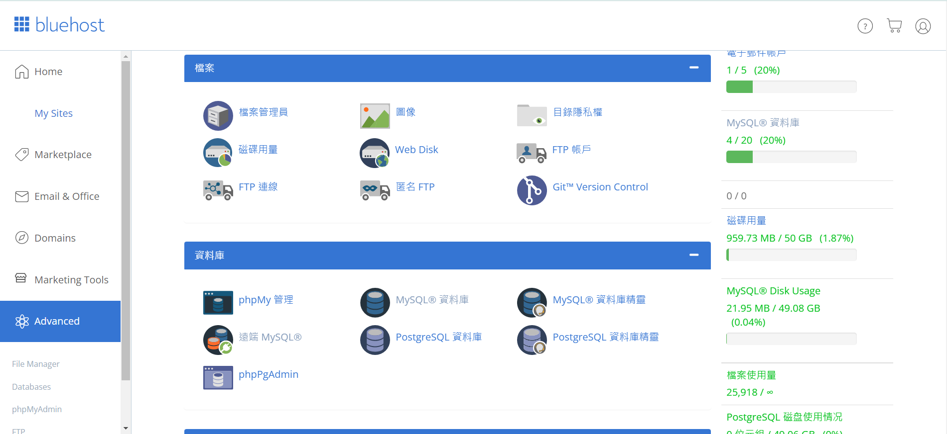
登入phpMyAdmin的位置
直接前往phpMyAdmin
會Loading一下轉站過去
2.
1.

Slide 4
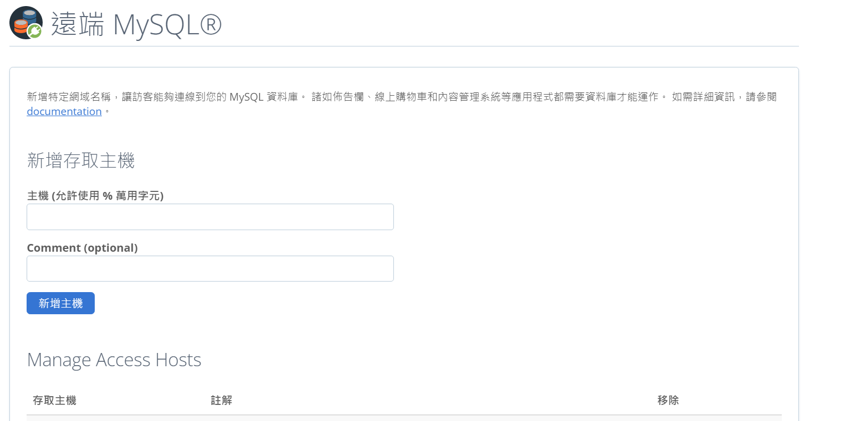
如果要從自己電腦連線到網站的資料庫：
點進去 【資料庫】>【遠端MySQL】
每次使用都要在[主機]欄位輸入IP (電腦網路IP會一直變動)
3. 查詢主機IP的連結
https://cpanel.net/showip.shtml
4. [新增主機] 送出~

Slide 5
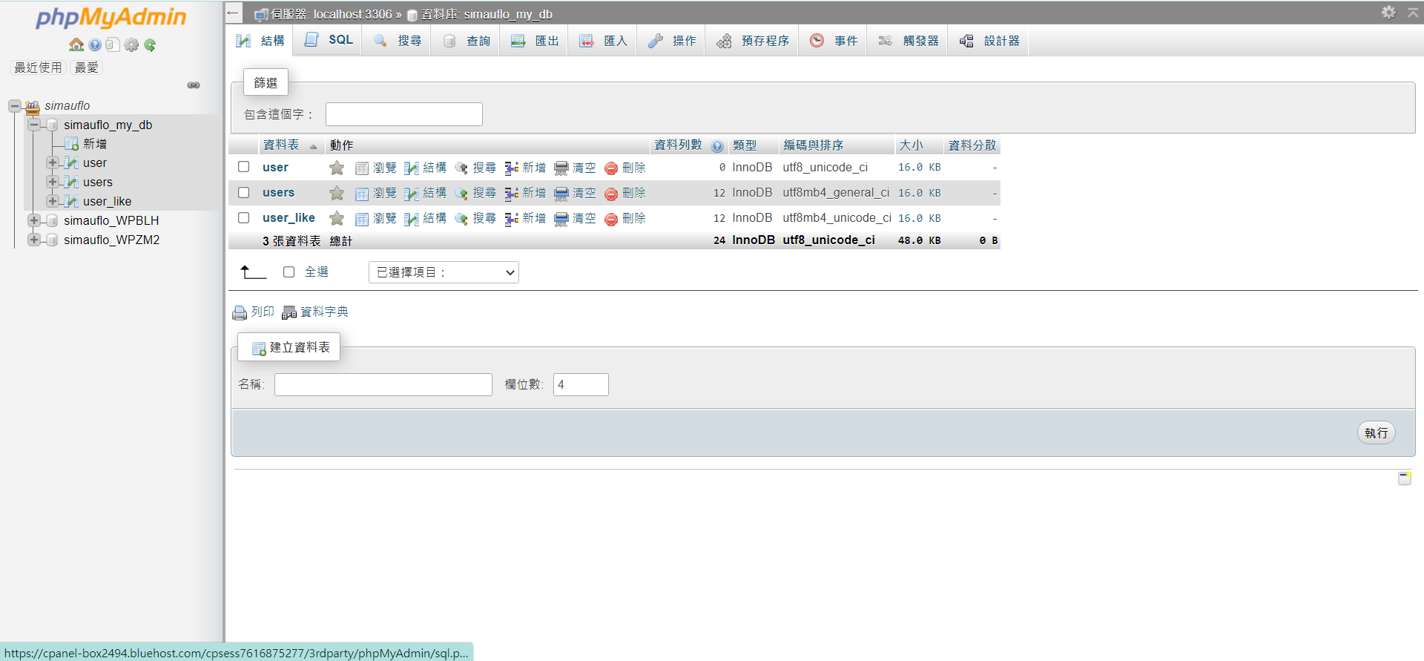
資料庫名稱：
Simauflo_my_db

Slide 6
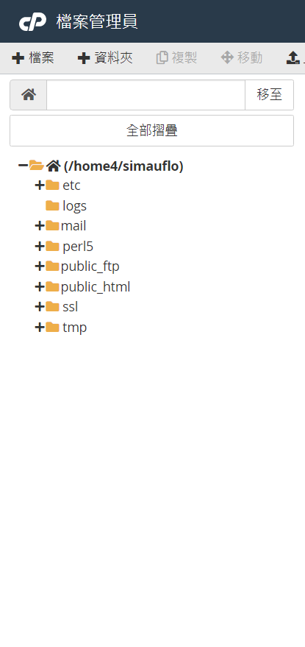
【檔案管理員】：放網頁檔案的位置
放在public裡的檔案可以
從網站路徑連線進去

Slide 7
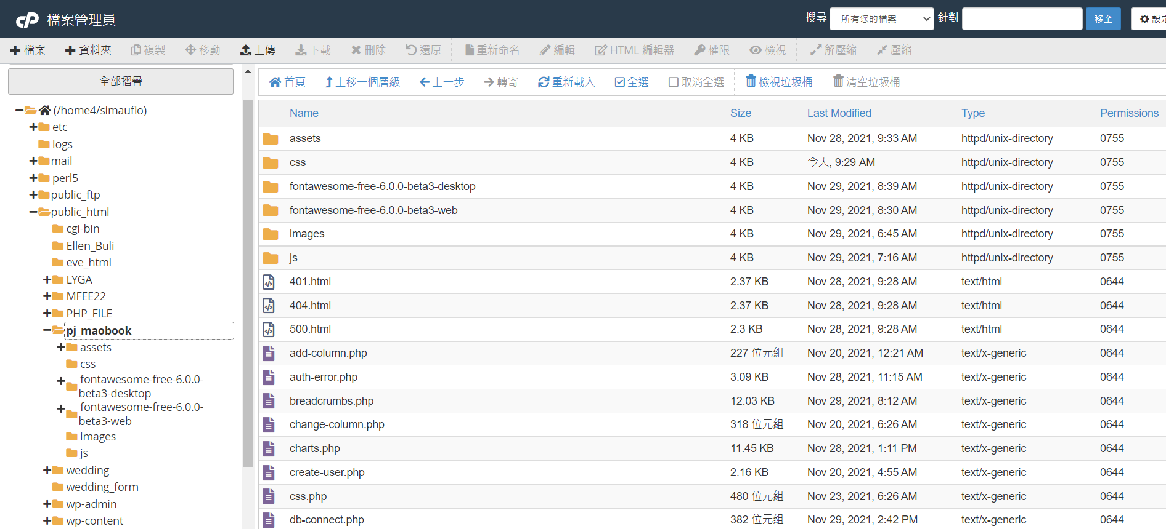
專案目前放的位置:
public_html> pj_maobook
1. style.css(板模原檔) 2.mao-style(專案新增)
存放網站用圖片處
表格、條狀圖、JS檔案處

Slide 8
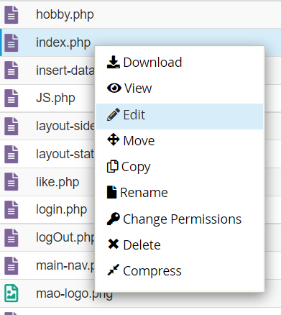
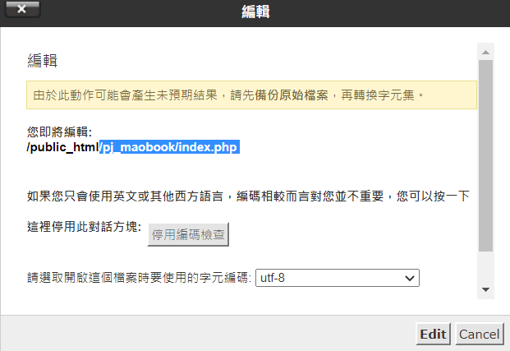
如何開啟檔案
/public_html 省略
www.simau-flowers.com/ 資料夾名稱/ 檔名
網站(html,php)位置
/pj_maobook/index.php
圖片位置
/pj_maobook/images/logo.png

Slide 9
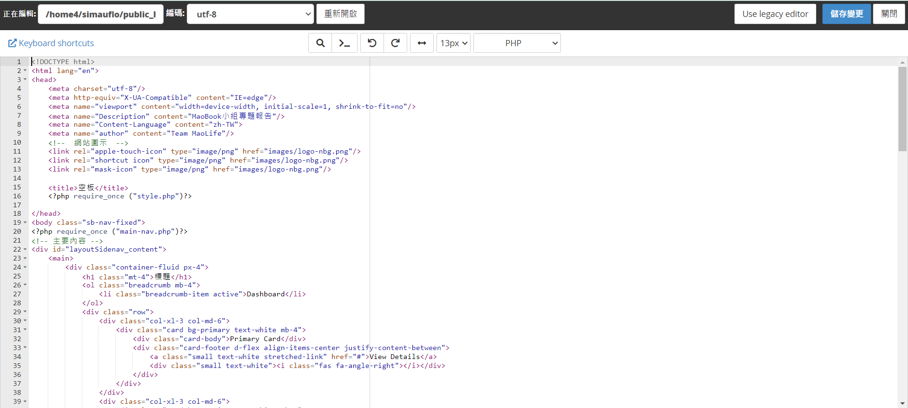
可線上編輯

Slide 10

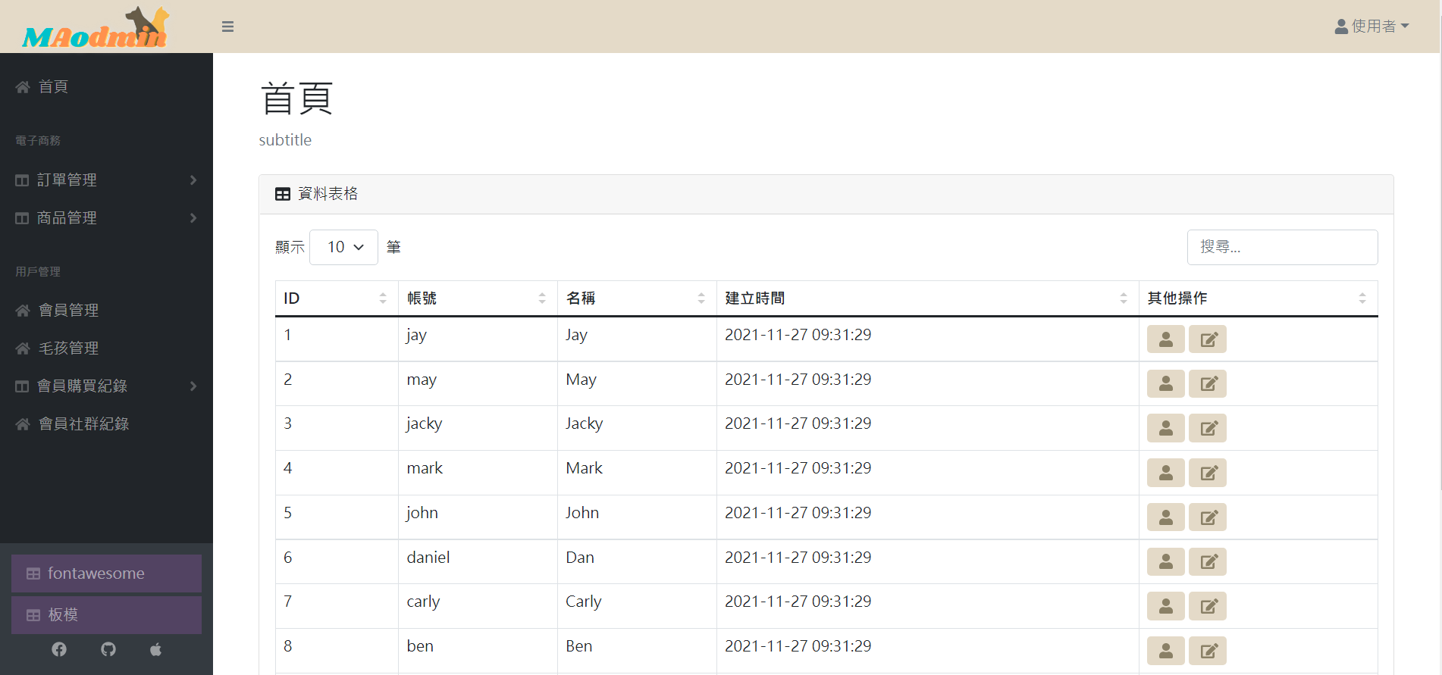

串接資料庫
3. 其他檔案要連線時
<?php require_once("domain-pdo-connect.php");
1. 啟動XAMPP(Apache,MySQL)
4. Localhost登入可以單機看修改結果
2. 資料庫串接檔案
<?php $servername="50.87.143.200"; //主機 $username="simauflo"; //使用者 $password="MFee22::Team04"; //密碼 $dbname="simauflo_my_db"; //選擇資料庫 $conn=new mysqli($servername,$username,$password,$dbname); //$cnn 資料庫連結物件 if($conn->connect_error){ die("連線失敗: ".$conn->connect_error); }else{ echo "資料庫連線成功！<br>"; }
5. 修改完推送到 Github

Slide 11
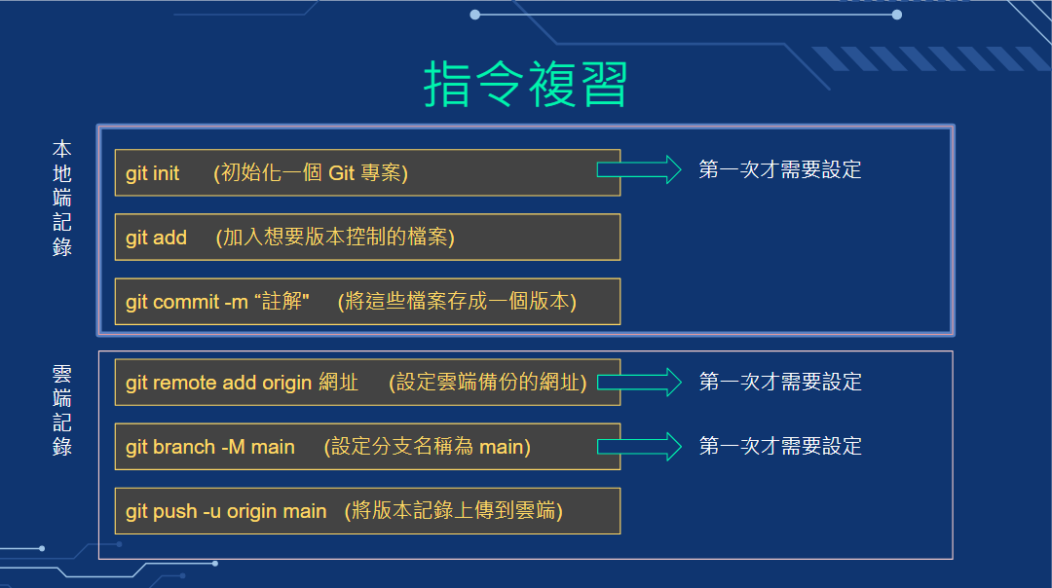
Git指令
https://docs.google.com/presentation/d/1qQARVkccFJYkmILRE3bvVu1qiDCQ0MwaYLT4il4LpG4/edit#slide=id.ge4862d1079_1_153

Slide 12
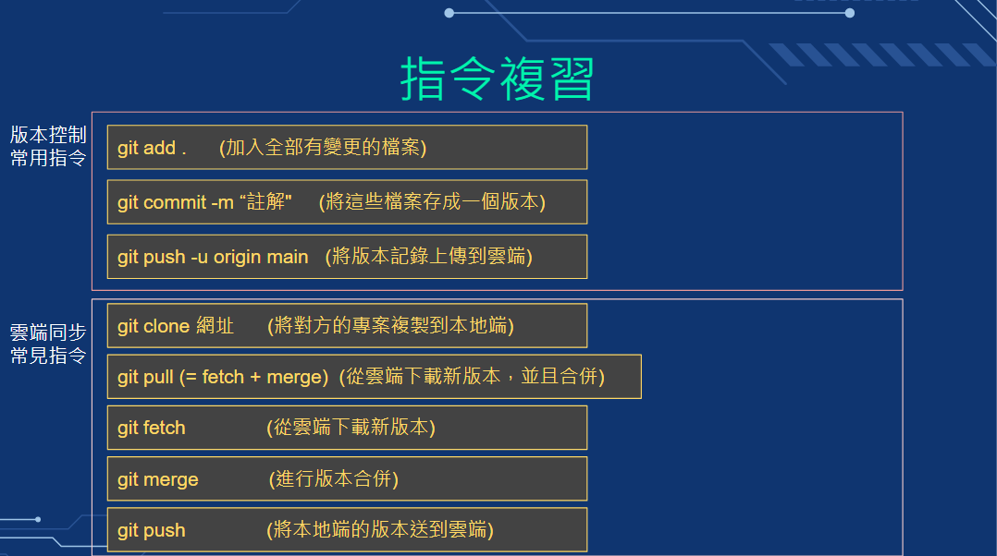
Git指令
https://docs.google.com/presentation/d/1qQARVkccFJYkmILRE3bvVu1qiDCQ0MwaYLT4il4LpG4/edit#slide=id.ge4862d1079_1_153

Slide 13
串接資料庫

